Slide 1
חינוך תעבורתי تثقيف مروري السرعة
تقديم المعلمة ايمان دراوشة

Slide 2
السرعة وحوادث الطرق
هل يوجد للسرعة تأثير على حوادث الطرق ؟؟؟
يقال ان للسرعة لا يوجد تأثير على حوادث الطرق !!!
وهناك من يعتقد بان السرعة هي المسبب الرئيسي للحوادث!
ما رأيكم؟؟
حقا ان السرعة الزائدة قاتلة

Slide 3
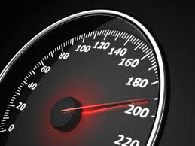
ما هي سرعة القيادة؟
السرعة = المسافة / الزمن
في إسرائيل تقاس السرعة بالكيلومترات بالساعة

Slide 4
السرعة
السرعة عامل خطر رئيسي لحوادث الطرق بجميع أنحاء العالم. إذا صـُدم أحد المشاة بسيارة سرعتها 50 كيلومترا في الساعة فإن احتمال وفاته يقدر بعشرين في المئة، ولكن إذا كانت سرعتها ثمانين كيلومترا في الساعة فإن النسبة تزيد إلى 60%. إننا نعلم ما الذي يتعين فعله، ولكن الأمر يتوقف على اعتماد التشريع اللازم وضمان وضع حد أقصى للسرعة على الطرق، وضمان الالتزام بهذا الحد."
ويلقى نحو 1.25 مليون شخص حتفهم في حوادث الطرق كل عام. وتفيد الدراسات بأن ما بين 40 و50% من السائقين يقودون بسرعة أكبر من الحد الأقصى المحدد.
وتزيد احتمالات وقوع الحوادث عندما يكون السائق ذكرا وشابا وتحت تأثير الكحول. وتبقى حوادث الطرق السبب الأول للوفيات بين الشباب الذين تتراوح أعمارهم بين الخامسة عشرة والتاسعة والعشرين.

Slide 5
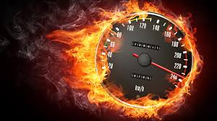
مصطلحات
تعرف السرعة بأنها المسافة التي يقطعها الجسم مقسومة على الوقت الذي يحتاجه الجسم لقطع هذه المسافة، فإذا كان الرمز (ف) يمثل المسافة، والرمز (ز) يمثل الزمن، فإن السرعة (ع)= المسافة/الزمن
سرعة مفرطة: هي السرعة القصوى المسموح للمركبة حسب شروط (وضع) الشارع ، مثل شارع داخل البلدة طريق سريع.(سرعة زائدة)
سرعة قانونية: هي السرعة المسموحة بمقطع الشارع بحسب الإشارات او تحديد برخصة المركبة حسب نوع السيارة.
سرعة معقولة: هي السرعة كقانون يتكيف مع ظروف الطريق والبيئة وحركة المرور ، وأن السائق يتمتع بالسيطرة الكاملة على سيارته.
على سبيل المثال: على الرغم من أنه يُسمح بالسفر بالمدينة بسرعة قصوى تصل إلى 50 كم / ساعة ، في أي مكان تزداد فيه علامات الخطر ، مثل قرب المشاة والمدارس ورياض الأطفال ، فإن السرعة المعقولة ستكون أقل من السرعة القصوى المسموح بها.

Slide 6
انقلب السحر على الساحر
السحر= السيارة، بالتكنولوجيا المتطورة طورها الانسان لتسير بسرعات جنونية
الساحر= الانسان، لم يستطيع تطوير ردة فعله لتصبح سريعة مع سرعة السيارة.
زمن رد الفعل: هو استجابة حركية أو حسية إنفعالية نتيجة مثيرات العالم الخارجي التي يلتقطها الإنسان عبر الإدراك الحسي. هو الزمن الذي نحتاجه من لحظة استيعاب الدماغ المعطيات من البيئة المحيطة به وحتى يتخذ القرار بالرد الفعلي (زمن رد الفعل للإنسان الطبيعي هو 0.75 أجزاء من الثانية.

Slide 7
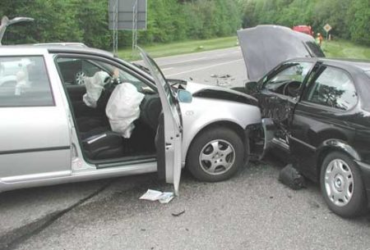
مسافة الاستجابة (رد الفعل)
هو المسافة التي تمرها المركبة من لحظة قرار السائق بالحاجة للتوقف وحتى استجابته وتوقفه تماما. هذه المساحة تسمى "المساحة الحمراء" كل ما يتواجد بالشارع بهذه المساحة يمكن اصابته.
يتم احتساب مسافة التوقف لعملية الكبح العادية بالتفصيل وفقا للمعادلة التالية: (السرعة ÷ 10) × 3 يعطي قيمة مسافة الاستجابة ، ويضاف الناتج من مسافة الاستجابة إلى الناتج من مسافة الكبح، التي تحسب كالتالي: (السرعة ÷ 10) × (سرعة ÷ 10).
فعند قيادة السيارة بسرعة 30 كم/ساعة مثلا، ينتج عن ذلك 9 أمتار في كل من مسافة الكبح و 9 أمتار مسافة الاستجابة، أي أن مسافة التوقف تبلغ 18 مترا.
وذلك في ظروف الطريق العادية؛ نظرا لأن الأوراق الرطبة والثلج والإطارات البالية وأقراص المكابح المتآكلة تؤدي إلى زيادة مسافة الكبح بكل تأكيد، كما أن الإجهاد والتعب والانشغال بالهاتف أثناء القيادة يؤثر بالسلب على مسافة الاستجابة، ومن ثم يؤدي إلى زيادة مسافة التوقف.

Slide 8
مسافة الكبح
https://www.youtube.com/watch?v=c-GHxyloCo4
وهي المسافة التي تقطعها السيارة ابتداء بعملية الفرميلة لحين وقوف السيارة بشكل كامل وتتأثر هذه المسافة ب:
1. حالة الطريق: اذا كانت الأرضية جافة او اسفلت ستكون اقصر من ان يكون الطريق مبلل او مغطى في الثلوج .
2. السرعة عندما تضاعف السرعة مرتين تصبح مسافة الفرملة أطول 4 مرات اما حينما تضاعف السرعة 3 مرات تصبح مسافة الفرملة أطول 9 مرات.
3. حالة الإطارات.
حالة الفرامل (البريكات)

Slide 9
مسافة الوقوف
مسافة الوقوف = مسافة رد الفعل + مسافة الفرملة
مسافة الوقوف: هي المسافة التي تقطعها السيارة ابتداءا من اكتشاف السائق للخطر لحين وقوف السيارة تماما.
https://www.youtube.com/watch?v=us7Pvy6a9Ik&list=PL6458058A7CEDADD2

Slide 11
مسافة الوقوف- مسافة رد الفعل- مسافة الفرملة
السرعة | مسافة ردة الفعل (نحذف الصفر من السرعة ضرب العدد 3) | مسافة الوقوق وهي مسافة رده الفعل + مسافة الفرملة
20 كلم | 6 متر | 8 متر
30 كلم | 9 متر | 13 متر
40 كلم | 12 متر | 20 متر
50 كلم | 15 متر | 27 متر

Slide 12
نتعرف على بعض القصص
https://www.youtube.com/watch?v=PRK0x4r9rV8

Slide 13
شكرا على اصغائكم

